Slide 1
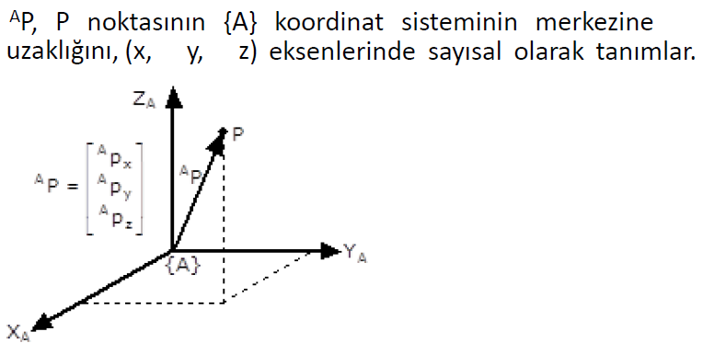
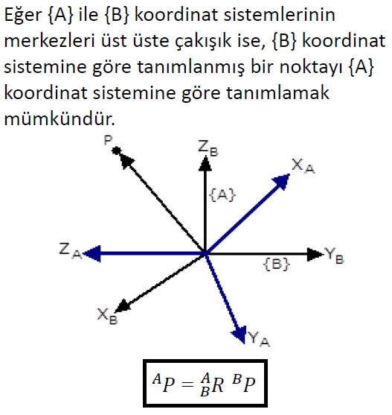
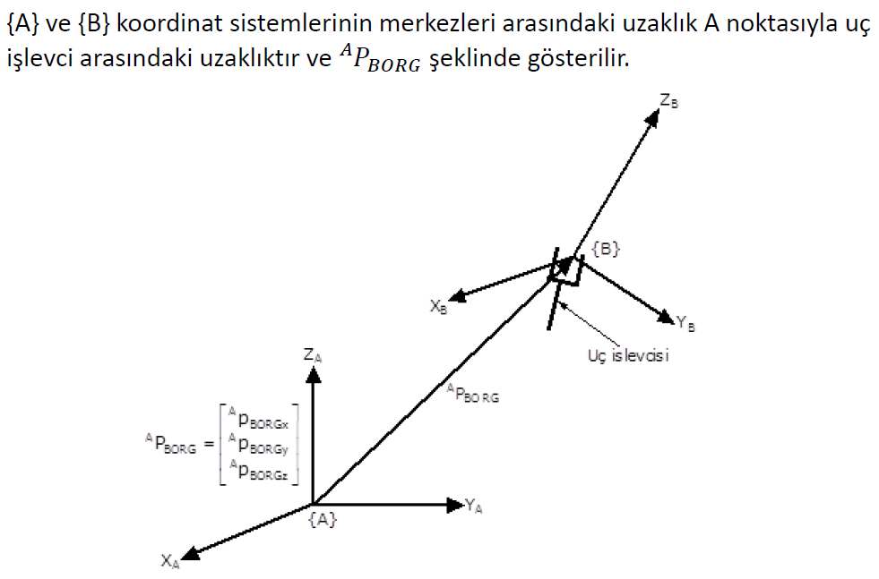
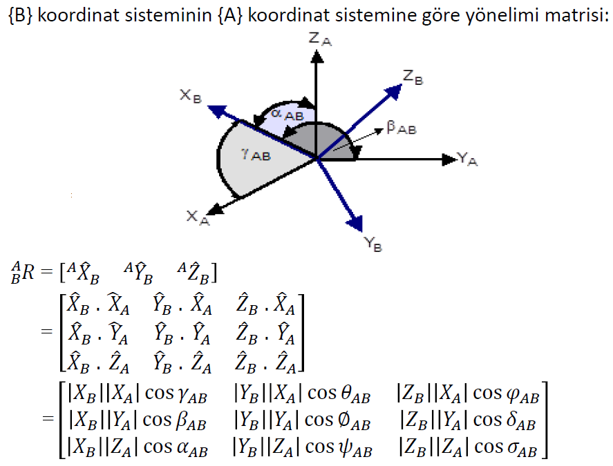
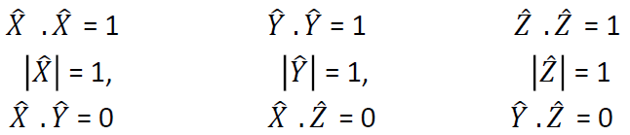
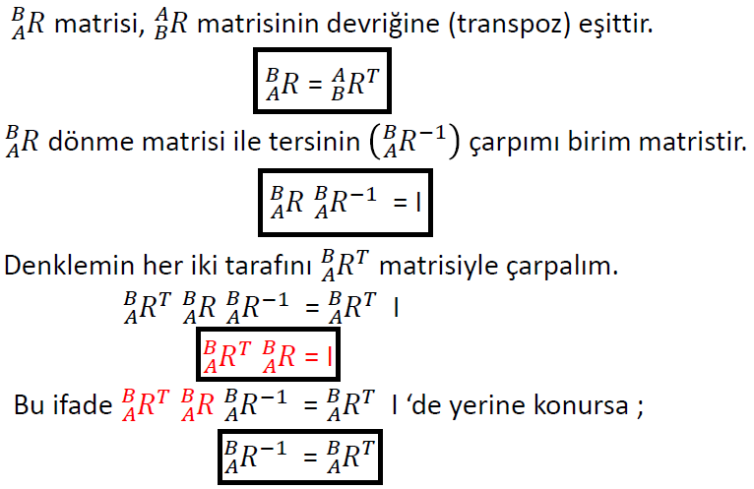
ROBOT TEORİSİ FORMÜL KAĞIDI
2.Genel Tanımlamalar ve Dönüşümler
2.2 Konum, Yönelim ve Koordinat Sistemlerinin Tanımlanması

Slide 2
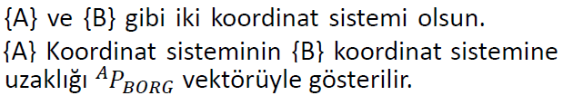
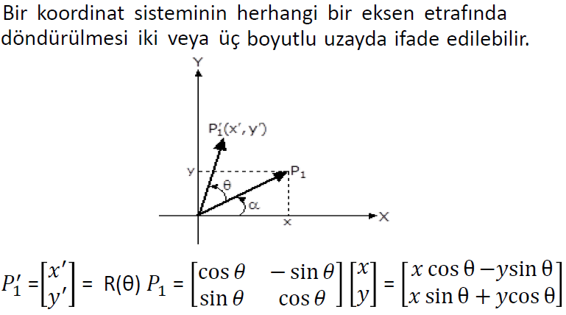
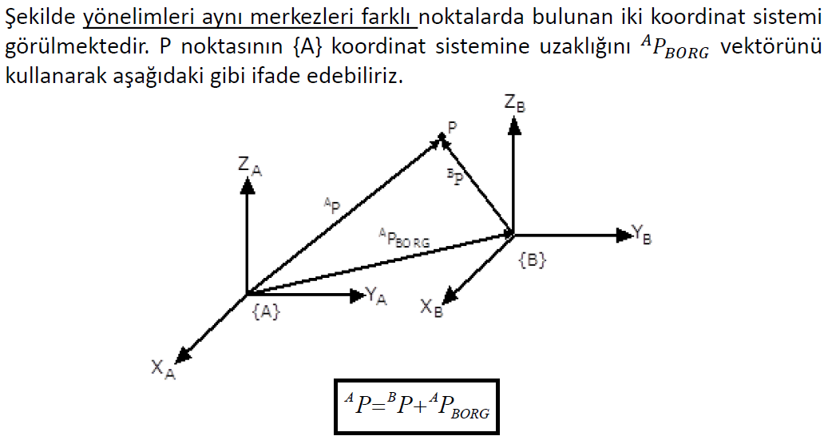
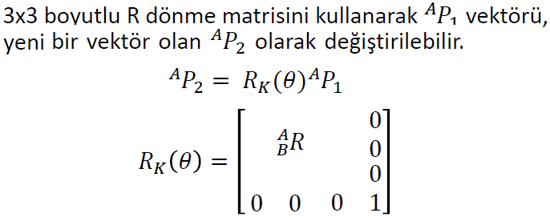
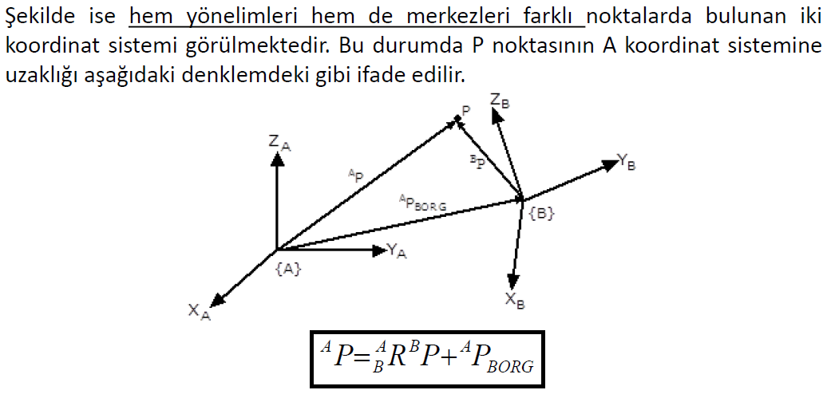
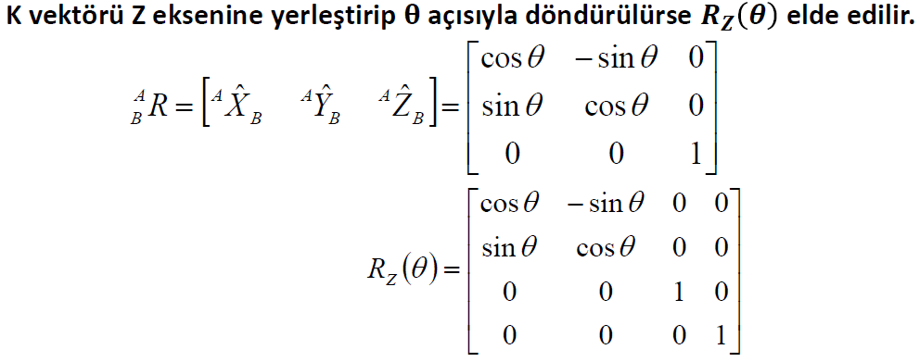
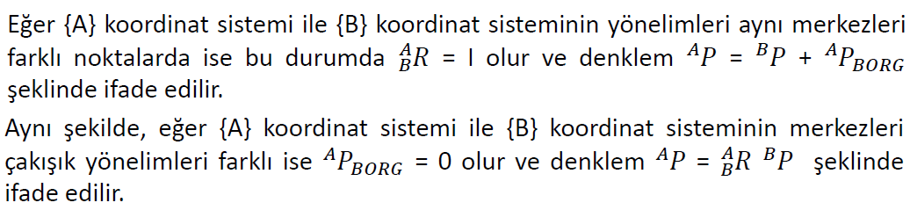
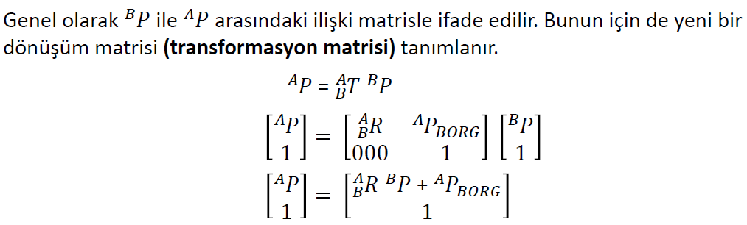
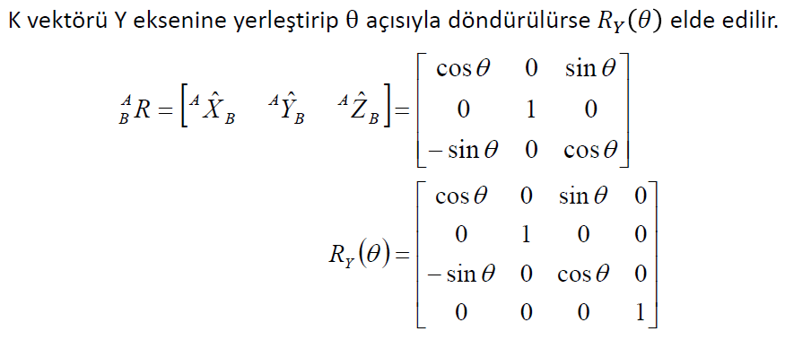
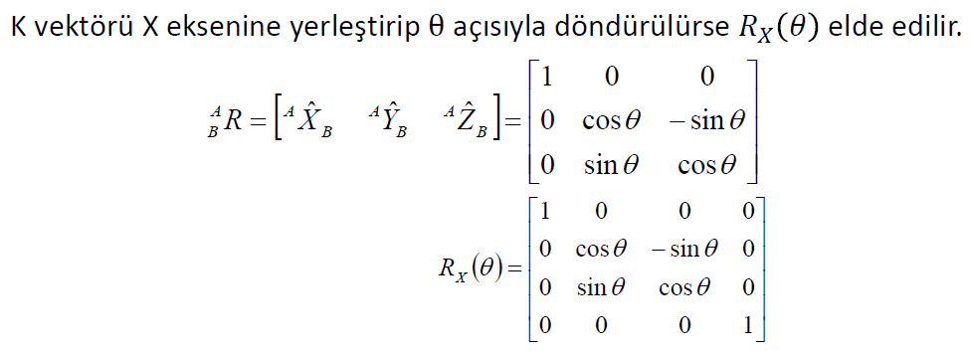
2.3 Genel Dönüşümler
2.4 İşlemler

Slide 3
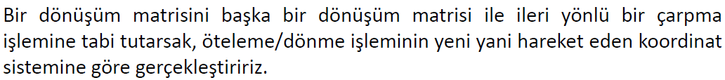
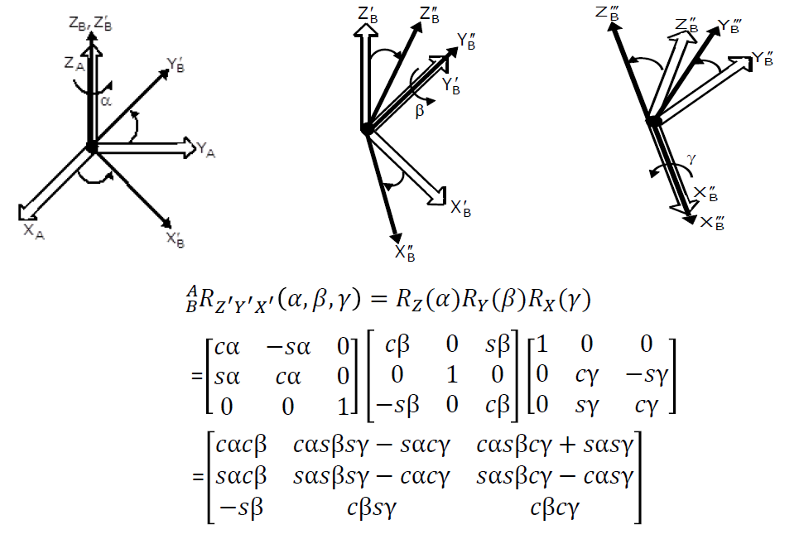

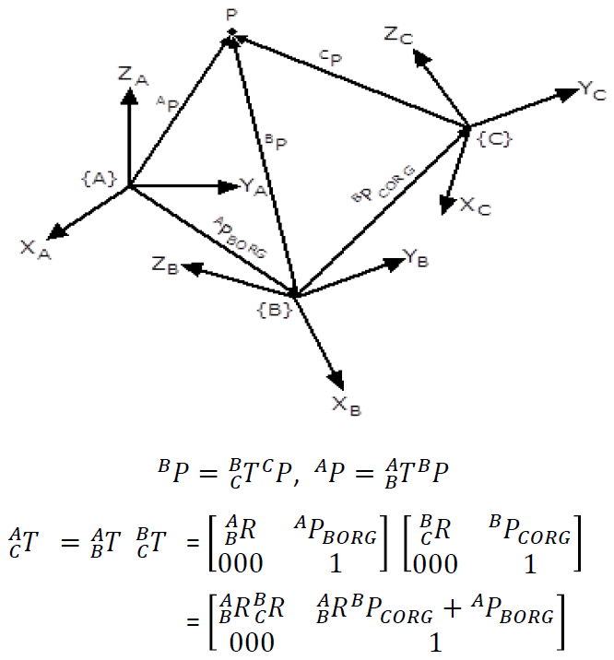
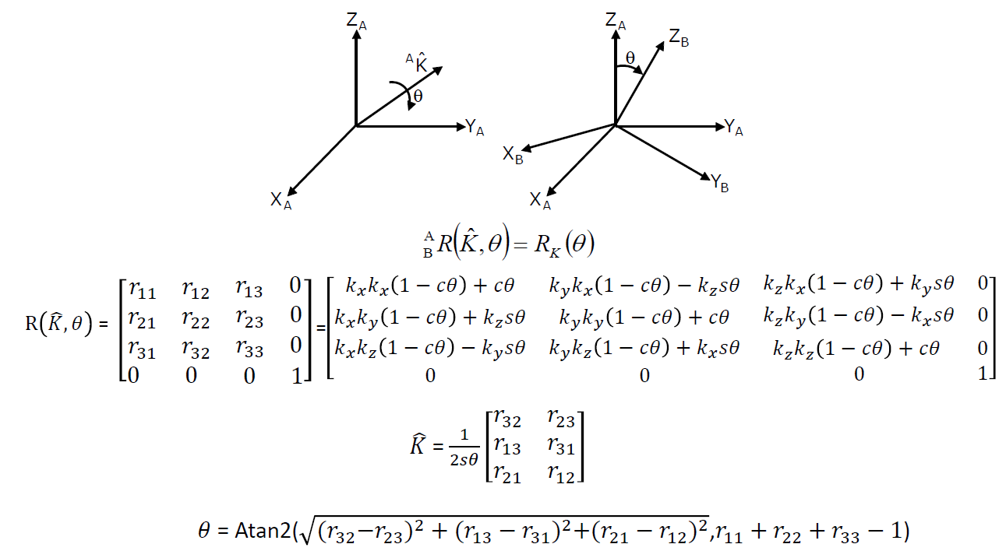

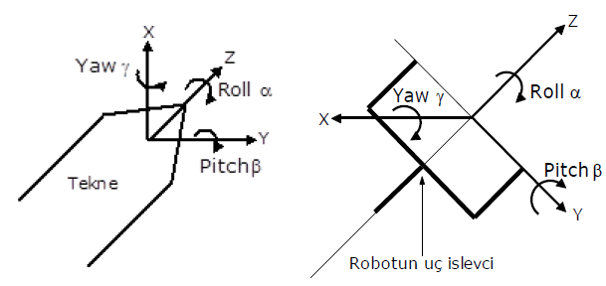
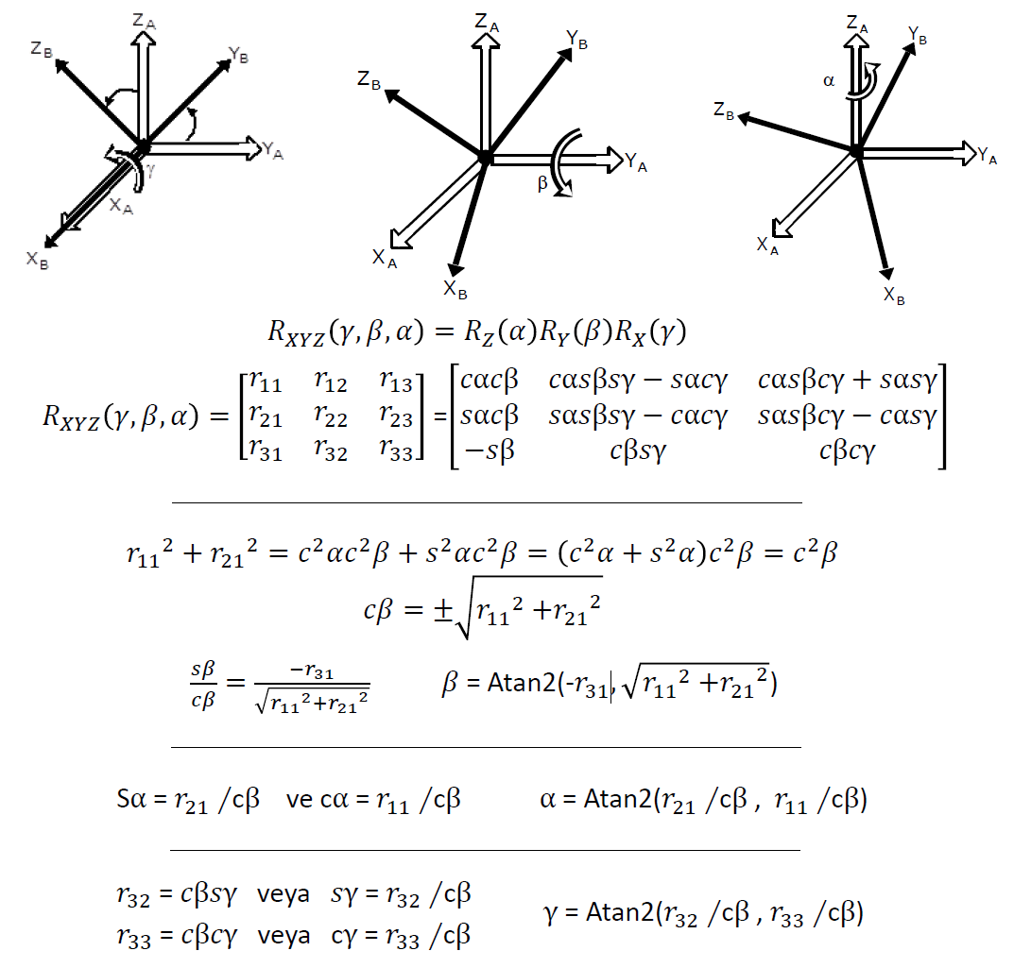
2.5 Dönüşüm Matrislerinin İleri Yönlü Çarpılması
2.9.2 ZYX Euler Açı Seti
2.6 Dönüşüm Matrislerinin Önden Çarpılması
2.7 Dönüşüm Matrisinin Özellikleri
2.8 Ardışık Dönüşümler
2.9.3 Eşdeğer Açı-Eksen Seti
2.12 Vektörsel Büyüklükler
2.9.1 Roll-Pitch-Yaw (XYZ Sabit) Açı Seti

Slide 4
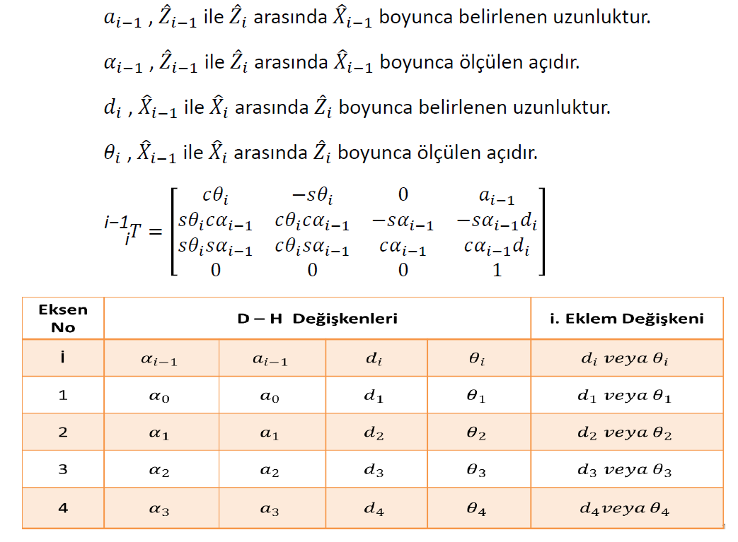
3.İleri Kinematik
3.2 Eklem Değişkenlerinin Belirlenmesi

Slide 5
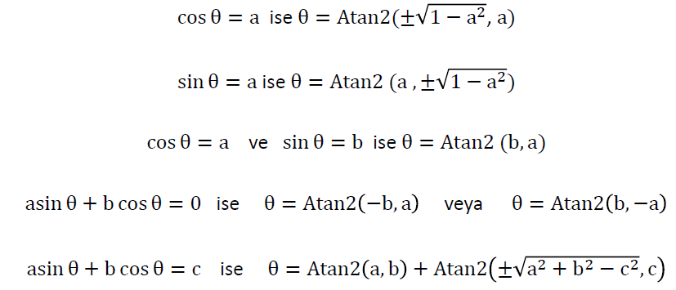
4.Ters Kinematik
3.1 Kinetiğe İlişkin Temel Kavramlar

Slide 6
5.Jakobiyen
5.1 Konum Vektörlerinde Yer Değiştirme

Slide 7
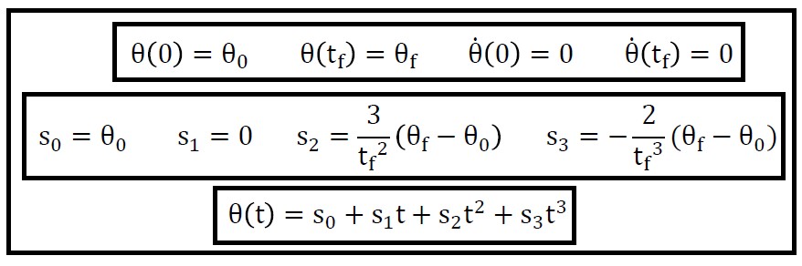
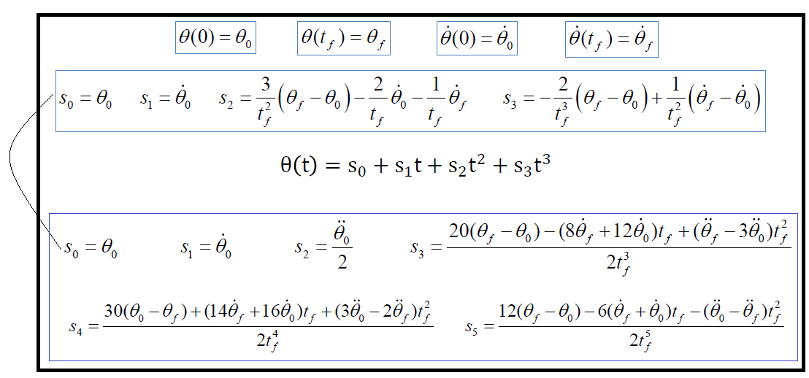
6.Yörünge Planlanması
3.1 Moment ve Tork Vektörlerinin Tanımı

Slide 8
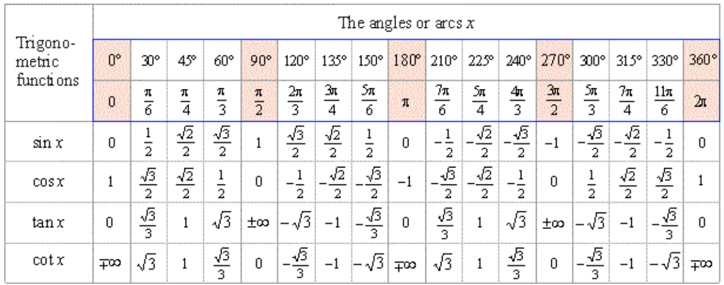
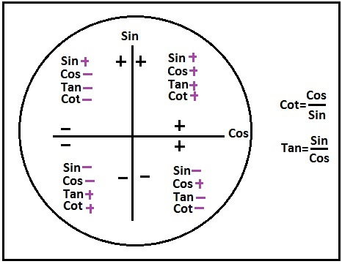
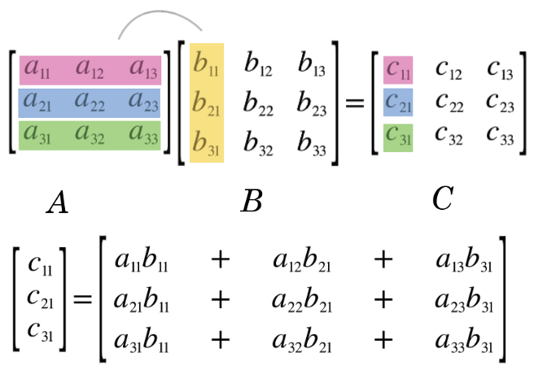
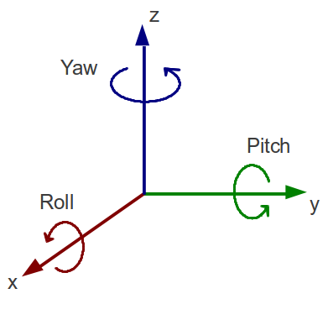
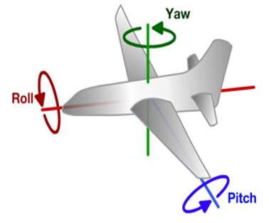
Notlar
Trigonometri
Matris Çarpımı
Roll-Pitch-Yaw

